Slide 1

Llegas, amor, cuando la vida
ya nada me ofrecía…
Poema de Alí Chumacero
automático

Slide 2


Llegas, amor,
cuando la vida ya nada me ofrecía,
sino un duro sabor de lenta consunción,
y un saberse dolor desamparado,
casi ceniza de tinieblas;
llega tu voz a destrozar la noche
y asciendes por mi cuerpo,
como el cálido pulso hacia el latir postrero,
de quien a solas sabe,
que un abismo de duelo le sostiene.

Slide 3

Nada había sin ti,
ni un sueño transformado en vida,
ni la certeza que nos precipita
hasta el total saberse consumido;
sólo un pavor entre mi noche
levantando su voz de precipicio:
Ilda

Slide 4
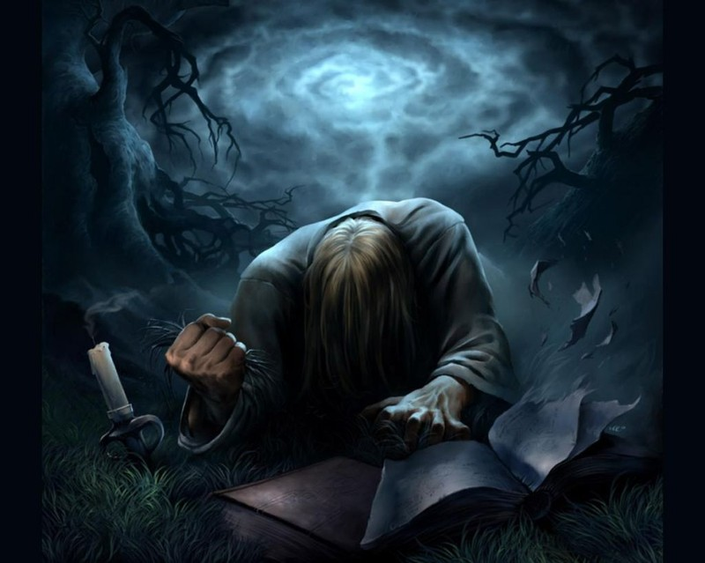
era una sombra que se destrozaba,
incierta en húmedas tinieblas
y engañosas palabras destruidas,
trocadas en blasfemias,
que a los ojos,
ni luz ni sombra daban:
era el temor a ser sólo una lágrima.

Slide 5


Mas el mundo renace al encontrarte,
y la luz es de nuevo
ascendiendo hacia el aire,
la tersa calidez de sus alientos,
lentamente erigidos,
brotan de fuerza y cólera
y de un aroma suave como espuma,
tal un leve recuerdo
que de pronto se hiciera un muro de dureza
o manantial de sombra.

Slide 6

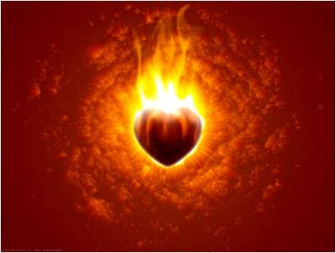
Y en ti mi corazón no tiene forma
ni es un círculo en paz con su tristeza
sino un pequeño fuego,
el grito que florece en medio de los labios
y torna a ser al fin,
un sencillo reflejo de tu cuerpo,
el cristal que a tu imagen desafía,
el sueño que en tu sombra se aniquila.

Slide 7


Olas de luz tu voz, tu aliento y tu mirada
en la dolida playa de mi cuerpo;
olas que en mí desnúdanse como alas,
hechas rumor de espuma,
oscuridad, aroma tierno,
cuando al sentirme junto a tu desnudo
se ilumina la forma de mi cuerpo.
Ilda

Slide 8
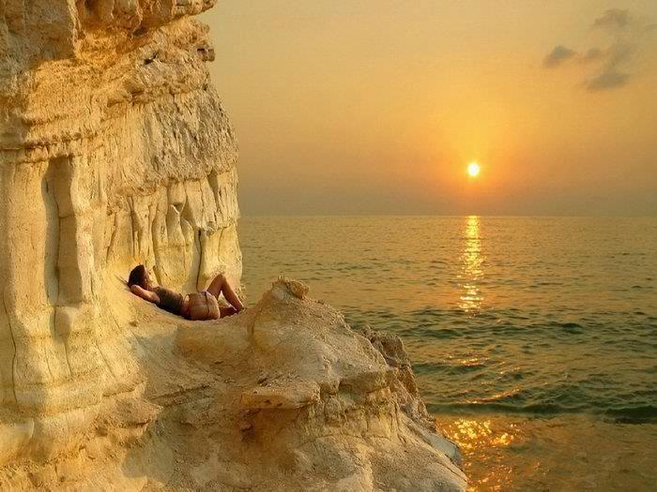


Un mar de sombra eres,
y entre tu sal oscura
hay un mundo de luz amanecido.

Slide 9


Ilda
Pps sin fines de lucro

Slide 10







¿Te ha gustado?
Puedes ver más entrando
Aquí
Además puedes recibir powerpoints en tu correo electrónico suscribiéndote aquí:

